Slide 1
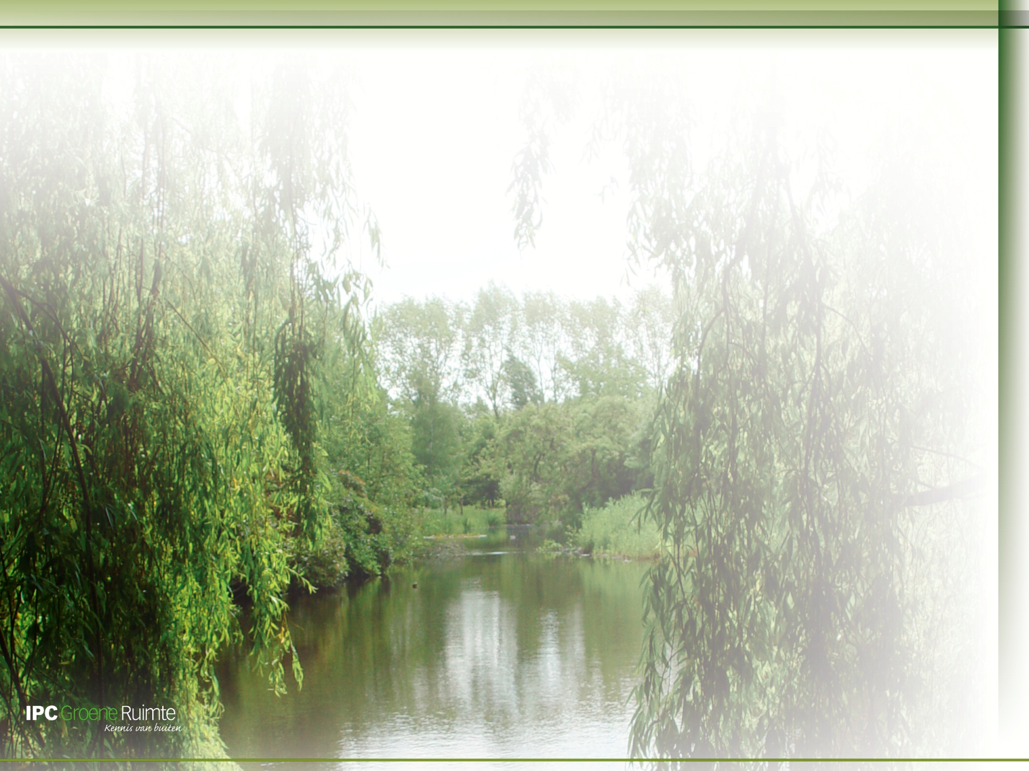
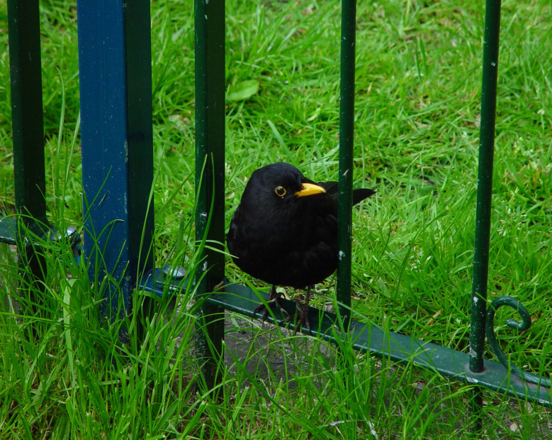
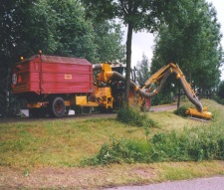
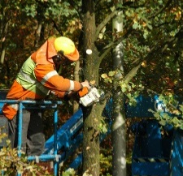
Certificering deskundig en zorgvuldig handelen flora en fauna,
Wet natuurbescherming
Niveau 1
Deel 2

Slide 2
Instrumenten voor beheer
Vrijstelling, gedragscode en ontheffing

Slide 3
Instrumenten, middelen en begrippen
Vrijstelling
Vrijstelling van de verbodsbepalingen: Slechts de zorgplicht is van toepassing
Ontheffing
Project specifieke voorschriften van LNV voor zorgvuldig handelen.
Gedragscode(s)
Beschrijft de wijze van zorgvuldig handelen ter verkrijging van een “generale” ontheffing voor de uitvoering van bestendig beheer (gemeentelijke groenvoorziening)

Slide 4
“Verruiming”
Er kan vrijstelling of ontheffing worden verleend van de artikelen 8, 9, (10) 11 en 12 van de wet ten behoeve van bestendig beheer, gebruik en ruimtelijke inrichting of ontwikkeling mits zorgvuldig wordt gehandeld. Zorgvuldig handelen houdt in elk geval in dat:
Van de werkzaamheden geen wezenlijke invloed uitgaat op de genoemde soorten
Voorafgaand aan de werkzaamheden of gebruik alles wordt verricht of gelaten om te voorkomen of beperken dat:
De dieren worden gedood, verwond, gevangen, bemachtigd of met oog daarop worden opgespoord
Nesten, holen of andere voortplantings- of vaste rust- of verblijfplaatsen van dieren worden beschadigd, vernield, uitgehaald, weggenomen of verstoord
Eieren van de genoemde soorten worden beschadigd of vernield

Slide 5

1 Klopt dit en waarom?
Konijnen op sportvelden mag je doodschieten of vangen
Kraaien mag je bij overlast bestrijden
Een mol in je tuin mag je vangen in een klem
Muizen in je schuur mag je doden
Wilde zwijnen zijn beschermd en mag je niet doodschieten
Kievitseieren mag je rapen
Wilde bloemen uit de berm mag je plukken
Edelherten uitzetten op Terschelling is verboden
Hazen mag je verjagen uit hun leger
Eendeneieren mag je rapen voor consumptie
Maaien van beschermde plant is verboden
Kappen van een laan met spechten holen is niet verboden

Slide 6
Friezen mogen ook dit jaar kievitseieren rapen
Vogelbeschermingswachten van de BFVW mogen dit seizoen kievitseieren rapen. De bestuursrechter heeft op 23 februari het verzoek van de Faunabescherming om dat te verbieden, afgewezen. De rechter wees de argumenten van de Faunabescherming af. De organisatie betoogde dat het systeem dat Gedeputeerde Staten wil invoeren om het maximum aantal te rapen eieren beperkt te houden niet goed toegepast en gehandhaafd kan worden. Ook het argument dat het dermate slecht gaat met de kievit in Friesland dat de ontheffing voor het rapen van eieren niet verleend behoort te worden, is door de rechter verworpen.
Gedeputeerde Staten van Friesland hebben net als andere jaren aan de Bond van Friese Vogelbeschermingswachten (BFVW) een ontheffing verleend voor het rapen van kievitseieren. Belangrijkste wijziging ten opzichte van de vorige ontheffing is de invoering van het registratiesysteem rapen kievitseieren. Dit komt erop neer dat iedere eierzoeker bij het vinden van eieren eerst per sms toestemming moet vragen of hij mag rapen. De geraapte eieren worden geregistreerd. Als het maximum toegestane aantal eieren is geraapt, wordt een sms verstuurd dat rapen niet meer is toegestaan.
bron: Friesch Dagblad, 24/02/09

Slide 7
Opdeling flora en fauna
In volgorde van licht naar zwaar beschermd betreft het:
Niet beschermd (met name flora): algemene zorgplicht geldt
Beschermd (met name fauna): zorgplicht en verbodsbepalingen gelden beide
  Vogelrichtlijn (Europees)
  Habitatrichtlijn (Europees)
  Andere beschermende soorten (Nederlands)
  Doelsoorten (Provincie)

Slide 8

2 In welke tabel valt flora en fauna?
De mol
Das
Kluwenklokje
Rietorchis
Dotterbloem
Ree
Steenmarter
Adder
Zandhagedis
Bittervoorn

Slide 9
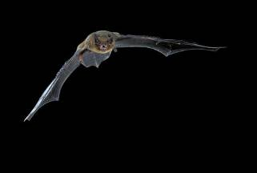
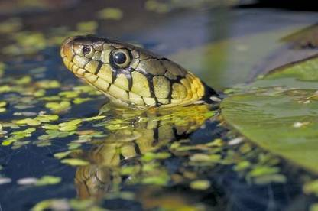
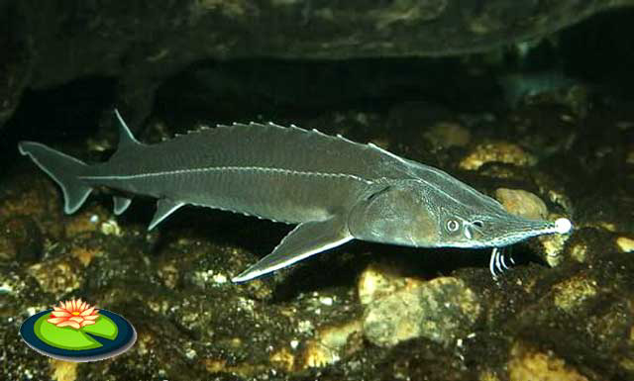
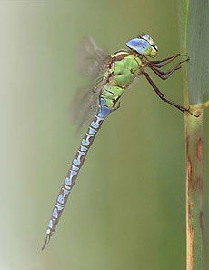
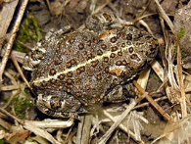
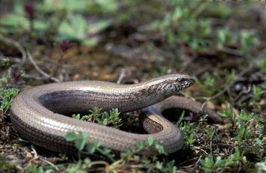
Europeesbeschermde soorten

Slide 10
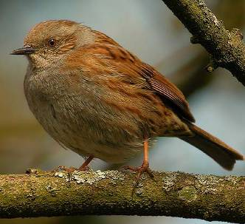
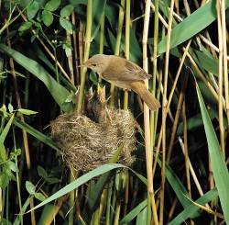
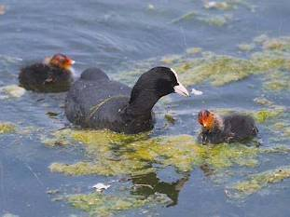
Vogels

Slide 11
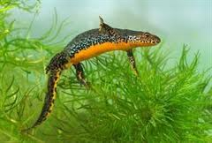
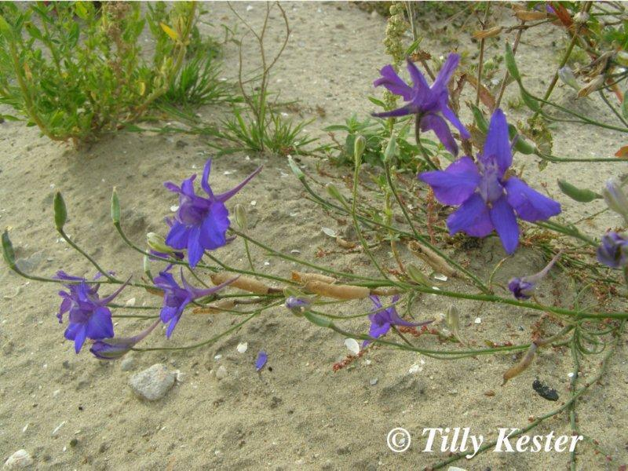
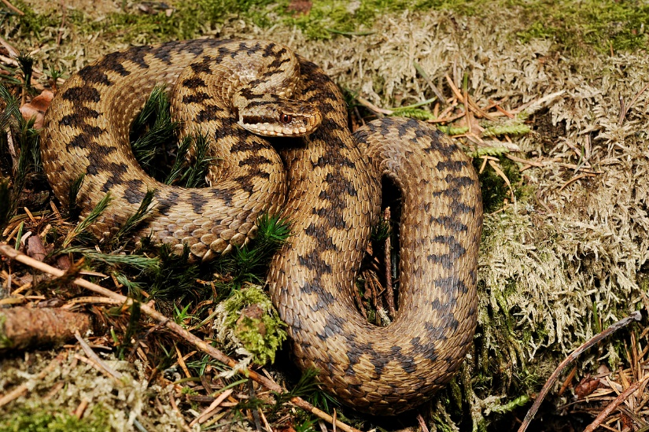
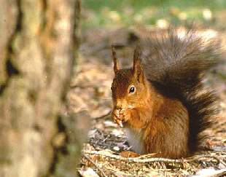
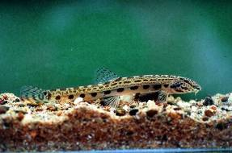
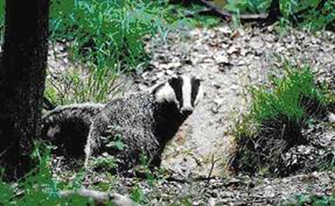
Nederland beschermde soorten

Slide 12
Ontheffing of gedragscode ?
Ontheffing: project specifieke werkinstructie afgegeven door Provincie
  Voorbereiden ontheffingsaanvraag door opdrachtgever
  Voorbereiding- en aanvraagprocedure kost de nodige tijd
Gedragscode: (eigen) werkinstructie goedgekeurd door Provincie
  Diverse gedragscodes beschikbaar
  Je komt verschillende gedragscodes tegen
  Bij sommige gedragscodes dient een projectspecifieke uitwerking te worden gemaakt (door uitvoerende partij of opdrachtgever).
Voor beide instrumenten is soortinformatie essentieel !

Slide 13
Gedragscodes
3 Bij aankomst in september bij de berm, zie je nog een aantal Karthuizer anjers in bloei staan, mag je deze maaien?
4 Tijdens het afvoeren van het maaisel merk je dat de berm erg nat is, volgens de weersvoorspelling gaat er nog meer regen vallen. Wat moet je doen om zorgvuldig te handelen?
5 Je stagebedrijf krijgt opdracht om in mei een sloot te baggeren ivm stankoverlast, welke schade beperkende maatregelen moet het bedrijf nemen?
6 In welke periode van het jaar kunnen het beste werkzaamheden in natuurgebieden plaatsvinden?
7 Noem 2 werkzaamheden waarop de gedragscode Natuurbeheer niet van toepassing is

Slide 14
Gedragscodes
Maak de oefenvragen uit deel 2 (blz 21)

Slide 15
Waar komen beschermde soorten voor ?
Opdracht: buiten of binnen
  Maak groepen van 3 personen
  Neem een actueel/recent werkgebied als uitgangspunt
  Welke beschermde soorten zijn (mogelijk) aanwezig op de werklocatie ?
  Welke beschermingsgraad hebben deze soorten ?
  Wat betekent dat voor het uit te voeren werk?

Slide 16
Beheer
Bestendig beheer (gedragscode stadswerk)
  Voortzetting van het (reguliere) onderhoud gericht op behoud van de bestaande situatie, bijvoorbeeld:
    Jaarlijks maaien van een wegberm
    Schoffelen van een heestervak
    Begeleidingssnoei van een laanbeplanting
    Uitmaaien van een slootoever in de nazomer
Niet- bestendig beheer (ontheffing of andere gedragscode)
    Omvorming van een heestervak naar gazon
    Aanbrengen beplanting in een grasberm
    Kappen van een laanbeplanting
    Baggeren of dempen van een sloot

Slide 17
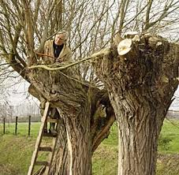
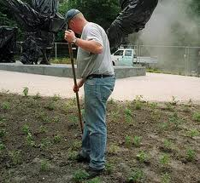
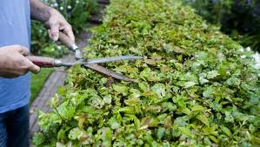
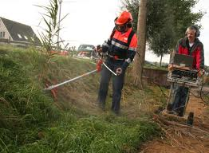
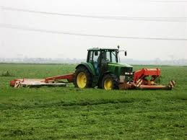
Bestendig beheer

Slide 18
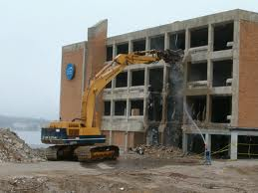
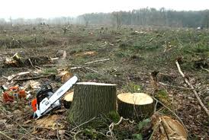
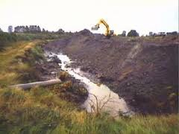
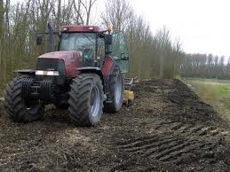
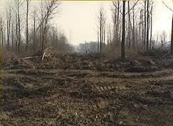
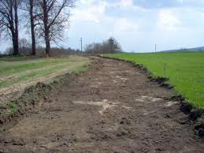
Niet bestendig beheer/ontwikkeling

Slide 19
Essentie in de praktijk
Aantoonbaar zorgvuldig handelen: voorkomen/beperken overtreden van de verbodsbepalingen.
Aantoonbaar invulling geven aan de zorgplicht.
Inzet van gedragscodes of ontheffingen voor activiteiten op locaties met beschermde soorten.

Slide 20
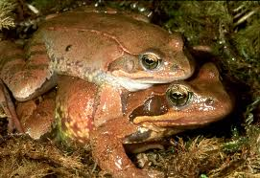
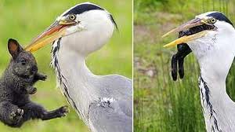
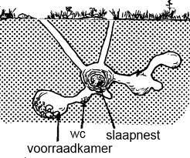
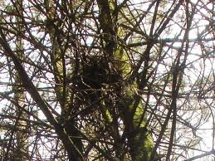
Kennis van beschermde soorten en waar ze wonen, hoe ze voedsel krijgen en zich voortplanten

Slide 21
Soorteninformatie
Vocht
Voedsel
Veiligheid
Voortplanting
Herkennen
Vaste rust- en verblijfplaatsen

Slide 22
Opdracht De 4 V’s en VRVP (Binnen of buiten)
Aan de hand van soortengids

Slide 23
Afsluiting
Huiswerk
  Maken casus 1 en 2
  Leren soortengids
  Lezen gedragscode en theorie
  Soortengids
Evaluatie

